Slide 1
«Доходы, расходы и потребление домашних хозяйств в условиях неопределенности»
Овчарова Л.Н., д.э.н.,
Директор центра анализа доходов и уровня жизни НИУ ВШЭ

Slide 2
Доходы, расходы, потребление населения
О чем семинар?
Три уровня неопределенностей
Стандарт выживания перестал быть массовым для российских домохозяйств! Ожидаемые изменения?
Геополитические (Украина, ЕС, БРИКС, США).
Макроэкономические (экономический спад, санкции).
Микроэкономические (об этом поговорим подробнее).
Падение реальных доходов, обусловленное стагнацией и инфляцией.
Увеличение доли расходов, составляющих стандарт выживания.
Новые возможности для развития.
Закрытие существующих возможностей для развития.

Slide 3
Домашние хозяйства в последние 25 лет: лабиринты возможностей для развития
Свободы, которое трудно не заметить | Возможности для д/х с потенциалом развития | Госполитика
Малый бизнес | Малый бизнес | Малый бизнес
Либерализация внешней торговли | Новые кредитные предложения | 10% ежегодный рост или другие драйверы развития
Свобода перемещения | Управление жильем | Управление жильем
Свободно конвертируемая валюта | Соплатежи населения за качественные услуги | Неравенство: инвестиции или налоги?
Отсутствие дефицита товаров и услуг | Инновационные модели покупки и контроля качества товаров и услуг, защита прав потребителя | Соц. гарантии: за бедных платит государство; средние слои - соплатежи; богатые платят за себя сами
 | Переформатирование некоммер- ческого сектора услуг : благотво- рительность и социальные услуги

Slide 4
Ожидаемые изменения – теоретическая база
Последовательность человеческого развития?
Пат-коэффициенты последовательности человеческого развития
0,37
Эффективная демократия
(2000-2002)
0,33
Социально-
экономические
ресурсы
выживания,
середина
1980-х
Ценности
самовыражения
Начало
1990-х
«Порядочность»
элит
2000-2002
Формальная
демократия
(2000-2002)
0,78
0,82
0,53
0,5
0,13
0,08
0,07
Демократическая традиция,
до 1990 года
Источник: Рональд Инглхарт, Кристиан Вельцель. Модернизация, культурные
изменения и демократия. Последовательность человеческого развития.
М.: Новое издательство. 2011, стр. 324

Slide 5
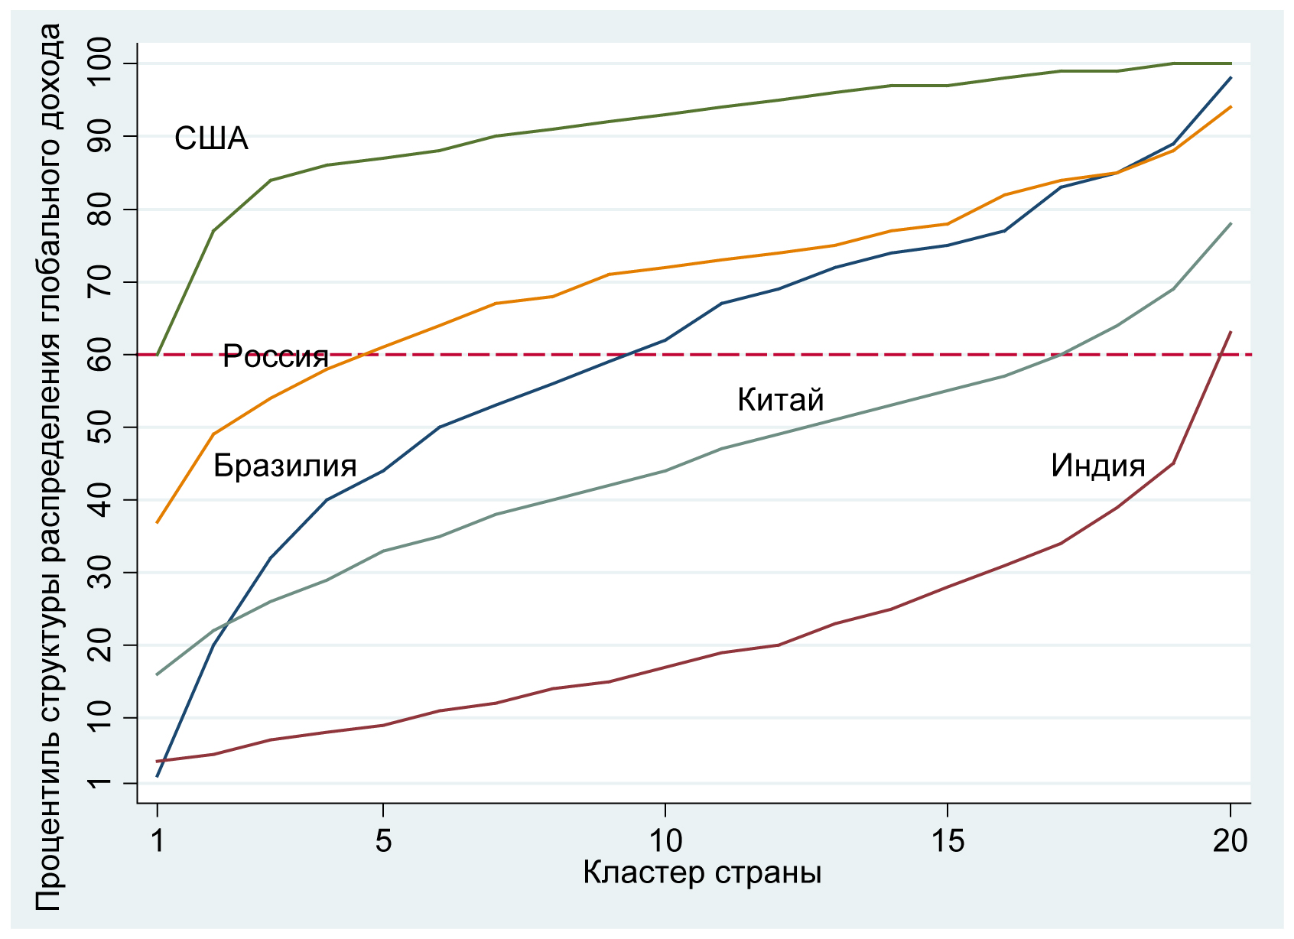
Из доклада Б. Милановича для XV Апрельской конференции ГЛОБАЛЬНОЕ НЕРАВЕНСТВО ДОХОДОВ В ЦИФРАХ:НА ПРОТЯЖЕНИИ ИСТОРИИ И В НАСТОЯЩЕЕ ВРЕМЯ
Россия на фоне других стран
Различные страны и классы по размерам доходов в структуре распределения глобального дохода, 2005 г., расчеты Бранко Милановича, Всемирный банк.

Slide 6
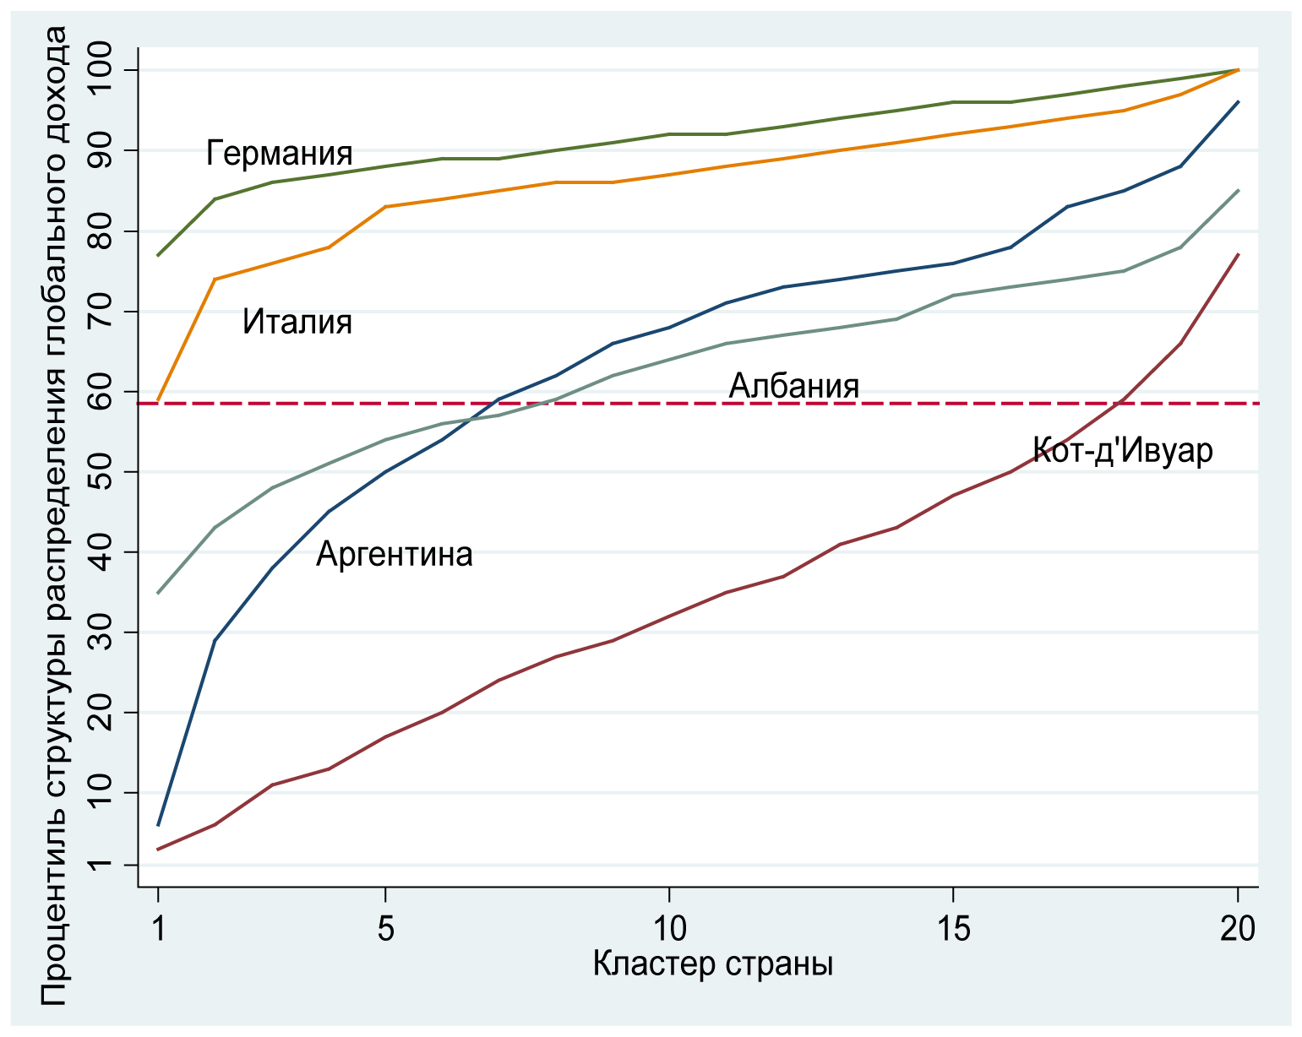
Россия на фоне других стран
Из доклада Б. Милановича для XV Апрельской конференции ГЛОБАЛЬНОЕ НЕРАВЕНСТВО ДОХОДОВ В ЦИФРАХ:НА ПРОТЯЖЕНИИ ИСТОРИИ И В НАСТОЯЩЕЕ ВРЕМЯ
Различные страны и классы по размерам доходов в структуре распределения глобального дохода, 2005 г., расчеты Бранко Милановича, Всемирный банк.

Slide 7
Что произошло за годы постсоветского развития
Реальные доходы населения : падение, восстановление и рост 1991-2013 гг., %, 1991=100%, декабрьские данные
фото
фото
фото
Национальный Исследовательский Университет Высшая Школа Экономики

Slide 8
Динамика оборота розничной торговли и платных услуг населению, в процентах к 1991 г. в сопоставимых ценах

Slide 9
Структура использования денежных доходов населения (в процентах от общего объема денежных доходов)
 | Россия |  | Татарстан |  | Москва
 | 2000 | 2012 | 2000 | 2012 | 2000 | 2012
Покупка товаров и оплата услуг | 75,5 | 74,0 | 68,2 | 80,1 | 90,8 | 76,5
Обязательные платежи и разнообразные взносы | 7,8 | 11,2 | 7,2 | 9,1 | 12,0 | 12,9
Приобретение недвижимости | 1,2 | 4,3 | 0,5 | 2,2 | 2,4 | 8,8
Прирост финансовых активов | 15,5 | 10,5 | 24,1 | 8,6 | -5,2 | 1,8
из него прирост (уменьшение) денег у населения | 2,8 | 0,0 | 14,5 | 2,0 | -16,6 | -14,6

Slide 10
Динамика структуры потребительских расходов, проценты

Slide 11
Все домохозяйства, структура расходов | 2000 | 2013
Потребительские расходы | 100 | 100
-продукты питания и безалкогольные напитки | 47,6 | 27,2
- одежду и обувь | 15,5 | 9,5
- жил. услуги, воду, электроэнергию, газ и др. виды топлива | 6,1 | 10,5
текущее содержание и ремонт жилья | 1,2 | 1,7
водоснабжение и др. ком. услуги | 2,0 | 2,7
электроэнергия, газ и др. виды топлива | 3,9 | 5,1
- здравоохранение | ? | 3,6
медикаменты, мед. оборудование | ? | 2,0
амбулаторные услуги, услуги стационаров | 1,0 | 1,6
- транспорт | ? | 17,7
покупка транспортных средств | 2,8 | 9,2
эксплуатация транспортных средств | ? | 5,8
транспортные услуги | 2,6 | 2,7
- связь | 1,2 | 3,4
- отдых и культурные мероприятия | 3,6 | 7,2
- образование | 1,2 | 1,0
- гостиницы, кафе и рестораны | ? | 3,7
общественное питание | 1,8 | 3,5

Slide 12
Все домохозяйства, структура расходов | 2013 2 кв. | 2014 2 кв.
Потребительские расходы | 100 | 100
-продукты питания и безалкогольные напитки | 26,8 | 30,1
- одежду и обувь | 8,1 | 7,9
- жил. услуги, воду, электроэнергию, газ и др. виды топлива | 11,4 | 11,1
текущее содержание и ремонт жилья
водоснабжение и др. ком. услуги
электроэнергия, газ и др. виды топлива
- здравоохранение | 3,2 | 3,9
медикаменты, мед. оборудование
амбулаторные услуги, услуги стационаров
- транспорт | 19,0 | 16,3
покупка транспортных средств | 19,8 | 7,2
эксплуатация транспортных средств | ? | 5,8
транспортные услуги | 2,6 | 2,7
- связь | 3,2 | 3,5
- отдых и культурные мероприятия | 7,4 | 7,5
- образование | 0,8 | 0,9
- гостиницы, кафе и рестораны | 3,5 | 3,4
общественное питание

Slide 13
Структура потребительских расходов контрольной децильной группы
для среднего класса, 8-я децильная группа,%, данные ОБДХ
Структура потребительских расходов, 8-я децильная группа | 2000 г. | 2011 г. | 2012
Потребительские расходы | 100 | 100 | 100
-продукты питания и безалкогольные напитки для потребления дома | 46,1 | 28,3 | 27,6
- одежда и обувь | 17,4 | 11,5 | 12,1
- жилищные услуги, вода, электроэнергия, газ и другие виды топлива | 5,9 | 11,3 | 10,4
- расходы на покупку непродовольственных товаров | 35,1 | -
- здравоохранение, в т.ч. | - | 4,6 | 3,6
медикаменты, мед. оборудование | - | 1,9 | 1,8
амбулаторные услуги и услуги стационаров | 0,6 | 2,7 | 1,8
- транспорт, в т.ч. | - | 11,4 | 11,2
покупка транспортных средств | 1,3 | 2,1 | 2,0
эксплуатация транспортных средств | - | 6,1 | 6,4
транспортные услуги | 2,6 | 3,1 | 2,9
- связь | 1,1 | 3,8 | 3,5
- отдых и культурные мероприятия | 3,7 | 7,5 | 8,1
- образование | 1,3 | 1,5 | 2,2
- гостиницы, кафе и рестораны, в т.ч. | - | 3,4 | 4,0
- общественное питание | 2,1 | 3,3 | 3,9
- другие товары и услуги | - | 8,9 | 7,5

Slide 14
Доля расходов на покупку продуктов питания и безалкогольные напитки для
питания дома, % от потребительских расходов, 2012 г., 2011 для межстрановых
Справочно: в 2011 г. по страновым данным доля расходов на питание в России составила 29,5%; в Татарстане – 29,9%

Slide 15
Драйверы развития или зоны неопределенности со стороны сектора домохозяйств

Slide 16
Расходы домохозяйств на гостиницы, кафе и рестораны, %, , 2011 г
( международные сопоставления ); 2012 г.
Башкортостан – 3,7%; Пермский край – 5,3%;
Нижегородская обл. – 4,6%; Самарская обл. - 2,9%
Справочно 2011 г.: Россия – 3,2%;Татарстан – 29,9%

Slide 17
Доступ домохозяйств к сети Интернет, 2012 г.
Справочно: Башкортостан – 56,6%; Пермский край – 49,7%;
Нижегородская обл. – 52,9%; Самарская обл. - 57,9%

Slide 18
Расходы домохозяйств на здравоохранение, 2011 (международные сопоставления), 2012 гг.
Башкортостан – 3,3%; Пермский край – 3,2%;
Нижегородская обл. – 4,3%; Самарская обл. - 3,3%
Справочно 2011 г.: Россия – 3,5%;
Татарстан – 3,2%, Москва – 3,8%

Slide 19
Расходы домохозяйств на отдых и культуру, 2011 (международные сопоставления), 2012 гг.
Башкортостан – 5,9%; Пермский край – 7,2%;
Нижегородская обл. – 8,8%; Самарская обл. -7,6%
Справочно 2011 г.: Россия – 6,8 %;
Татарстан – 4,3%, Москва – 10,3%

Slide 20
Расходы домохозяйств на ЖКУ и топливо, 2011 (международные сопоставления), 2012 гг.
Башкортостан – 8,3%; Пермский край – 9,4%;
Нижегородская обл. – 10,0%; Самарская обл. -11,2%
Справочно 2011 г.: Россия – 11,4 %;
Татарстан – 11,8%, Москва – 10,3%

Slide 21
Расходы домохозяйств на транспорт, 2011 (международные сопоставления), 2012 гг.
Башкортостан –29,7%; Пермский край – 23,6%;
Нижегородская обл. – 16,3%; Самарская обл. -18,1%
Справочно 2011 г.: Россия – 15,9%;
Татарстан –18,5%, Москва – 15,5%

Slide 22
Число собственных легковых автомобилей на 1000 человек населения (на конец года, штук)
 | Россия | Москва | Татарстан | Самарская область
1990 | 58,5 | 69,8 | 43,7 | 67,4
2000 | 130,5 | 189,1 | 107,9 | 163,2
2005 | 168,4 | 222,2 | 134,3 | 200,6
2006 | 177 | 232,1 | 150,1 | 202,3
2007 | 194,4 | 244,6 | 169,5 | 217,1
2008 | 212,3 | 259,6 | 186,3 | 230,4
2009 | 219,4 | 263,6 | 190 | 233,1
2010 | 228,4 | 279,5 | 197,4 | 236,3
2011 | 242 | 285 | 212,2 | 254,8
2012 | 257,5 | 291,5 | 230,2 | 257,2
Место, занимаемое в Российской Федерации 2012 |  | 11 | 57 | 34
Справочно, число автомобилей на 100 семей: Россия – 50 (2011 г.); Китай – 13 ( 2010 г.); Германия – 97 (1998 г.); Япония – 141 (2009 г.); США -114 (2009 г.) и 125 (2000 г.)

Slide 23
Динамика уровня бедности населения России в 1992-2013 гг.
Справочно: в 2000 г. среднедушевые доходы составляли 1,89 ПМ; в 2012 г. – 3,54ПМ

Slide 24
Выводы относительно произошедших изменений
Выживание перестало быть преобладающей потребительской моделью. В стандарте потребления появились элементы многоформатного выбора. У домохозяйств сформировался запас прочности.
Можно выделить три типа изменений в массовом потреблении: (1) расходы на транспорт, связь, отдых и культуру, эти драйверы перемен уже запущены и хорошо работают; (2) расходы на гостиницы, кафе и жилищно-коммунальные услуги, спрос уже предъявлен, но на рынке мало качественных продуктов и нет конкуренции; (3) международные сопоставления указывают на то, что третий тип перемен связан с расходами на образование и здравоохранение. Здесь пока еще не сформировался ни спрос ни предложение, а существующий сегмент качественных платных услуг не может выйти за рамки высокообеспеченных слоев населения;
Из-за отсутствия качественных предложений со стороны рынка население тяготеет к неформальным отношениям и инновационным моделям, не связанным с отечественным бизнесом. Запрос на качественные институты слабый.

Slide 25
Оптимистичный сценарий развития
Общий экономический вектор: рост через стагнацию и кризис за счет новых драйверов, которые в условиях высоких цен на нефть и дешевых кредитов были загерметизированы ( кризис как толчок к развитию; есть опыт поведения в кризисе);
Новая модель социальных расходов: богатые платят за себя; для среднего класса - соплатежи; бедным помогает государство. Желательно обойтись безналоговой схемой.
Увеличение доли потребительских расходов домохозяйств на базовые нужды в части ЖКУ, образования, здравоохранения;
Увеличение спроса на более качественные услуги ЖКУ, образования, здравоохранения, социального обслуживания;

